Slide 1
IT집중교육1 Easy-Follow
DDOL-E
2조
박현진
안윤회
배해진
유미리

Slide 2
CONTENTS
1. 프로젝트 개요
2. 자동차 소개
3. 기능 식별
4. Task 및 Event 설계
5. 제약 사항
6. 구현

Slide 3
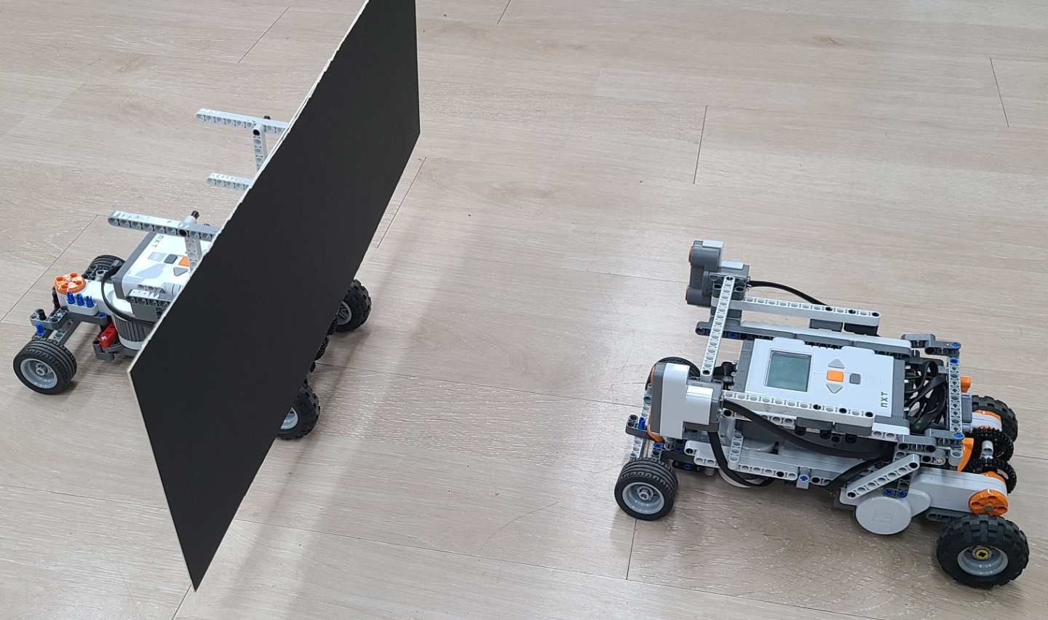
1. 프로젝트 개요
DDOL-E
lego mindstorm nxt를 real-time os인 osek을 통해 제어
Lego car 2대 필요
앞차 : 블루투스로 움직이는 차량(4방향, 급 브레이크, 저속,고속)
뒷차 : 앞차 궤적 일정하게 따라가기

Slide 4
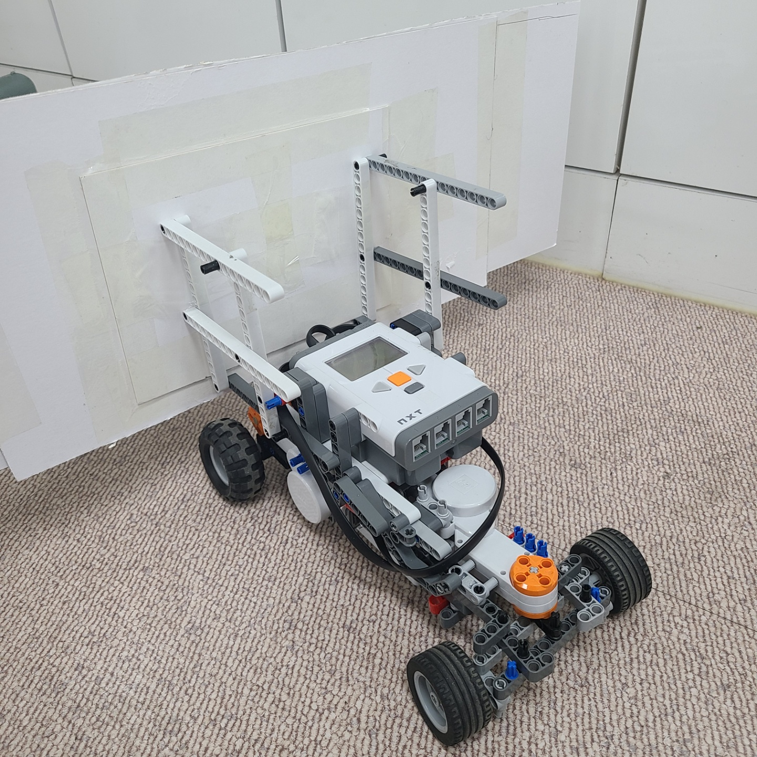
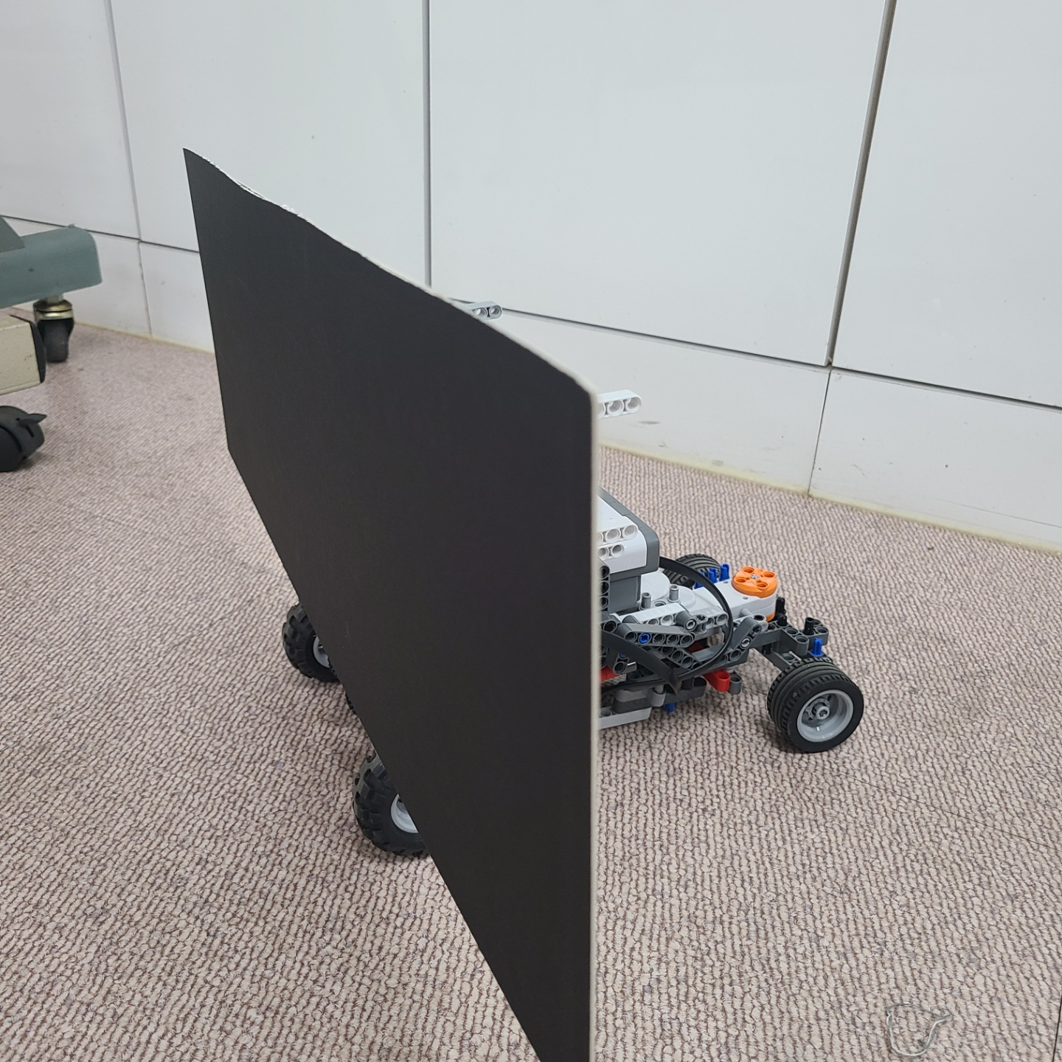
2. 자동차 소개
앞차
DDOL-E v2 앞
DDOL-E v2 뒤

Slide 5
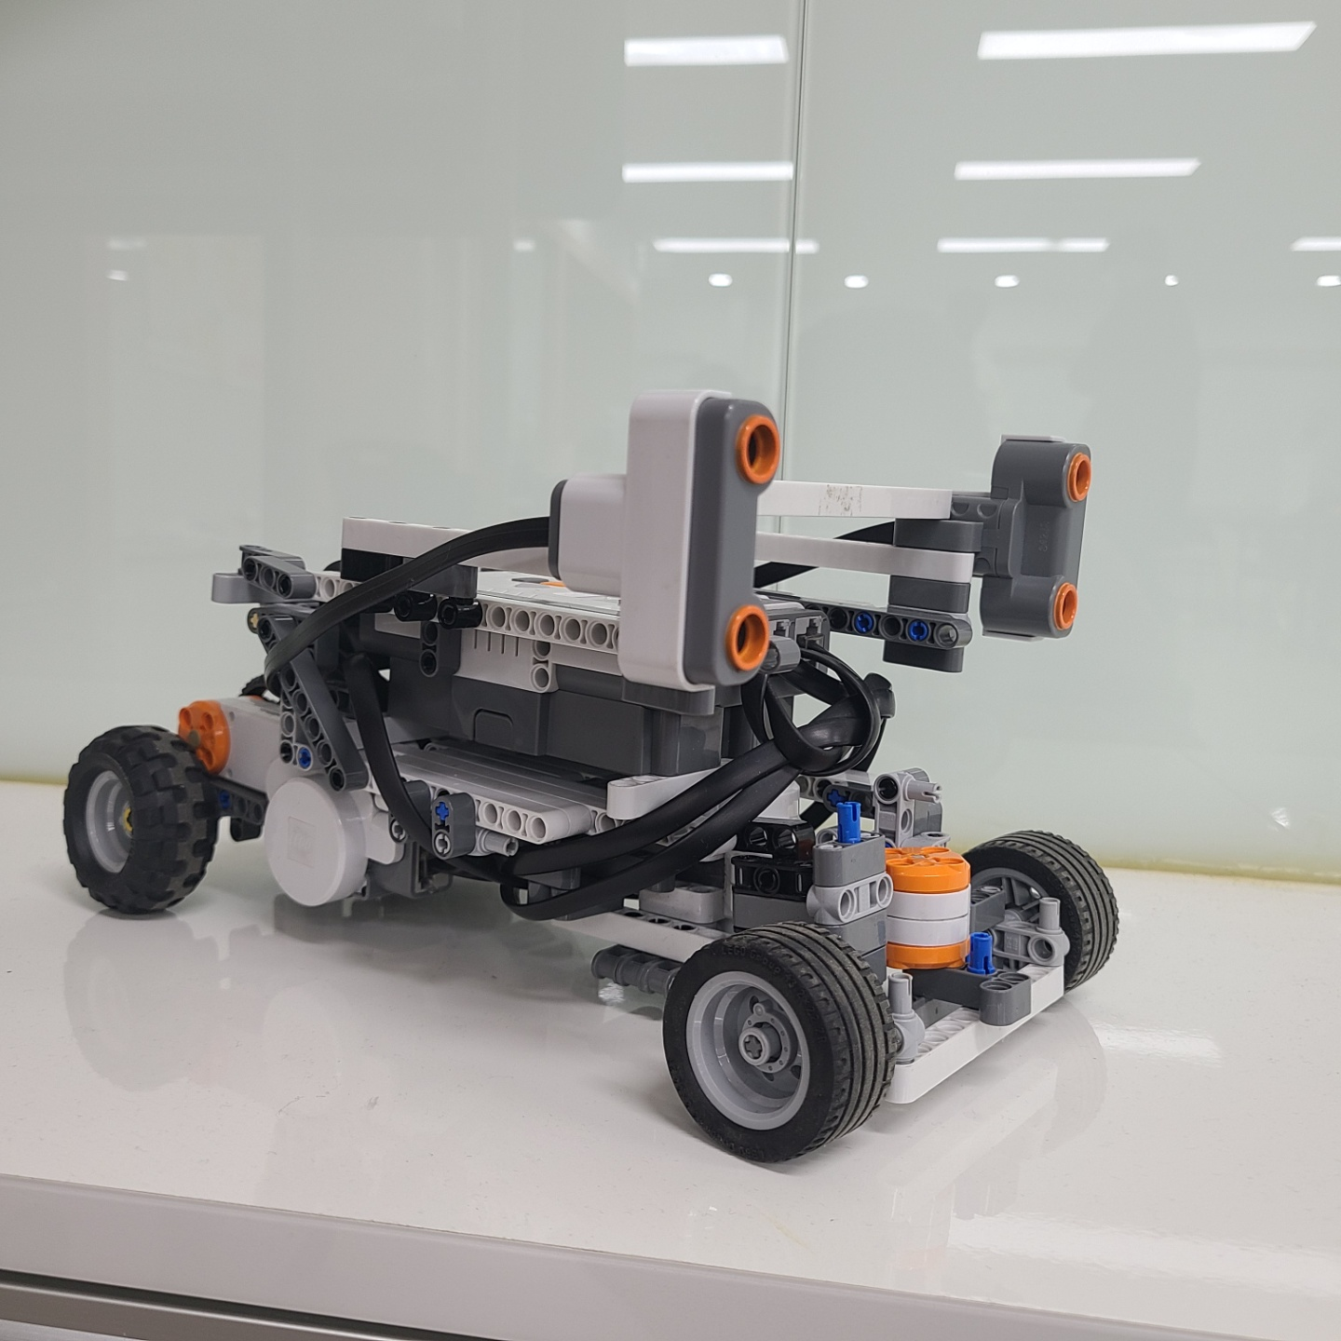
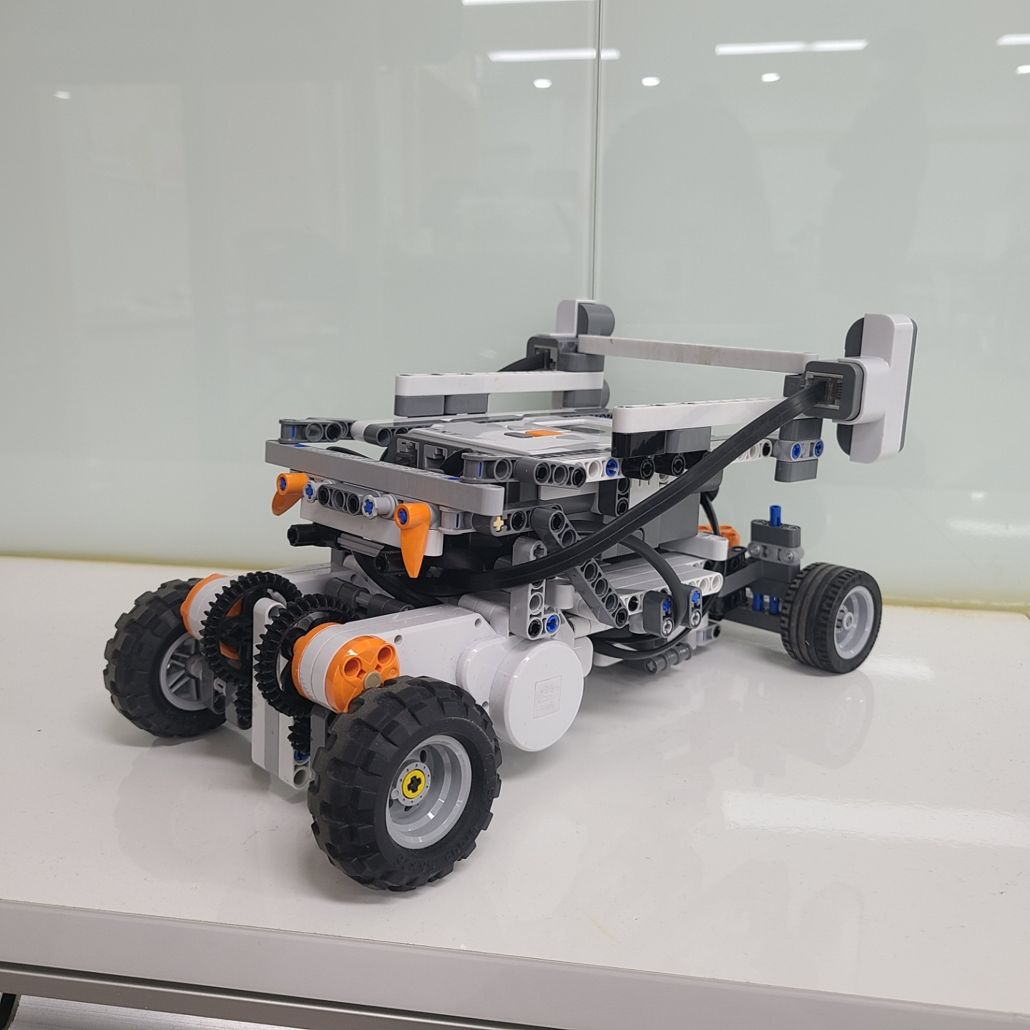
2. 자동차 소개
뒷차
DDOL-E v3 앞
DDOL-E v3 뒤

Slide 6
3. 기능 식별
앞차
블루투스로 움직이는 차량(4방향, 급 브레이크, 저속,고속)
고속/저속 두 가지 모드
전진, 후진, 좌회전, 우회전, S회전, Circle 회전
bt_receive_buf
전진-1
후진-2
좌-3
우-4
고속-1
저속-2
즉시-1
천천히-2
A – 1
(브레이크)
4번 7번 배열은 버튼을 누르고 있을 시 해당하는 값 전송 (버튼 떼면 배열값 0으로 초기화)

Slide 7
3. 기능 식별
뒷차
15cm
초음파 센서를 이용하여 앞차와 안정규격(15cm)를 최대한 유지하며 따라감
거리에 따른 속도 유지 및 각도 조절
충돌 방지

Slide 8
4. Task 및 Event설계
앞차 Control Car
Task | 기능 | Priority | Auto Start | Alarm | Event
MAIN |  | 5 | False | 5
CAR_DIR | 방향 전환 | 3 | False
CAR_SPEED | 속도 조절 | 2 | False
CAR_BRAKE | Brake 모드 | 10 | False
IdleTask | 블루투스 연결 확인 | 1 | True
뒷차 Follow Car
Task | 기능 | Priority | Auto Start | Alarm | Event
Sonar | 거리 인식 | 1 | True | 15
Steering | 방향 전환 | 3 | True |  | Steeringevent
Movement | 속도 조절 | 2 | True |  | Movementevent

Slide 9
4. Task 및 Event설계
앞차 Control Car
MAIN
속도 모드와 브레이크 모드 조향모드 ActivateTask
고속 모드이면 80, 저속 모드이면 40의 speed 할당
CAR_DIR
휠을 담당하는 모터의 최대각을 구하여 휠 제어
CAR_SPEED
MAIN에서 설정한 speed로 motor 구동
CAR_BRAKE
MAIN에서 설정한 brake 모드로 brake활성화
IdleTask
블루투스 정상 연결 시, display에 연결 완료 메시지 출력

Slide 10
4. Task 및 Event설계
뒷차 Follow Car
2개의 초음파 센서로 앞차와의 거리를 읽음
15ms마다 5개의 값을 받아서 sliding window + min/max + median 기법으로 보정
Steering event와 Movement event set
Sonar
2개의 초음파 센서 값을 이용하여 앞차가 움직인 각도를 계산함
이전 각도 값을 이용하여 보정
모터의 get count 값과 앞차가 움직인 각도를 이용하여 휠 제어
Steering
앞차와의 거리 간격을 여러 구간으로 나눠 구간에 맞게 속도 제어
Movement

Slide 11
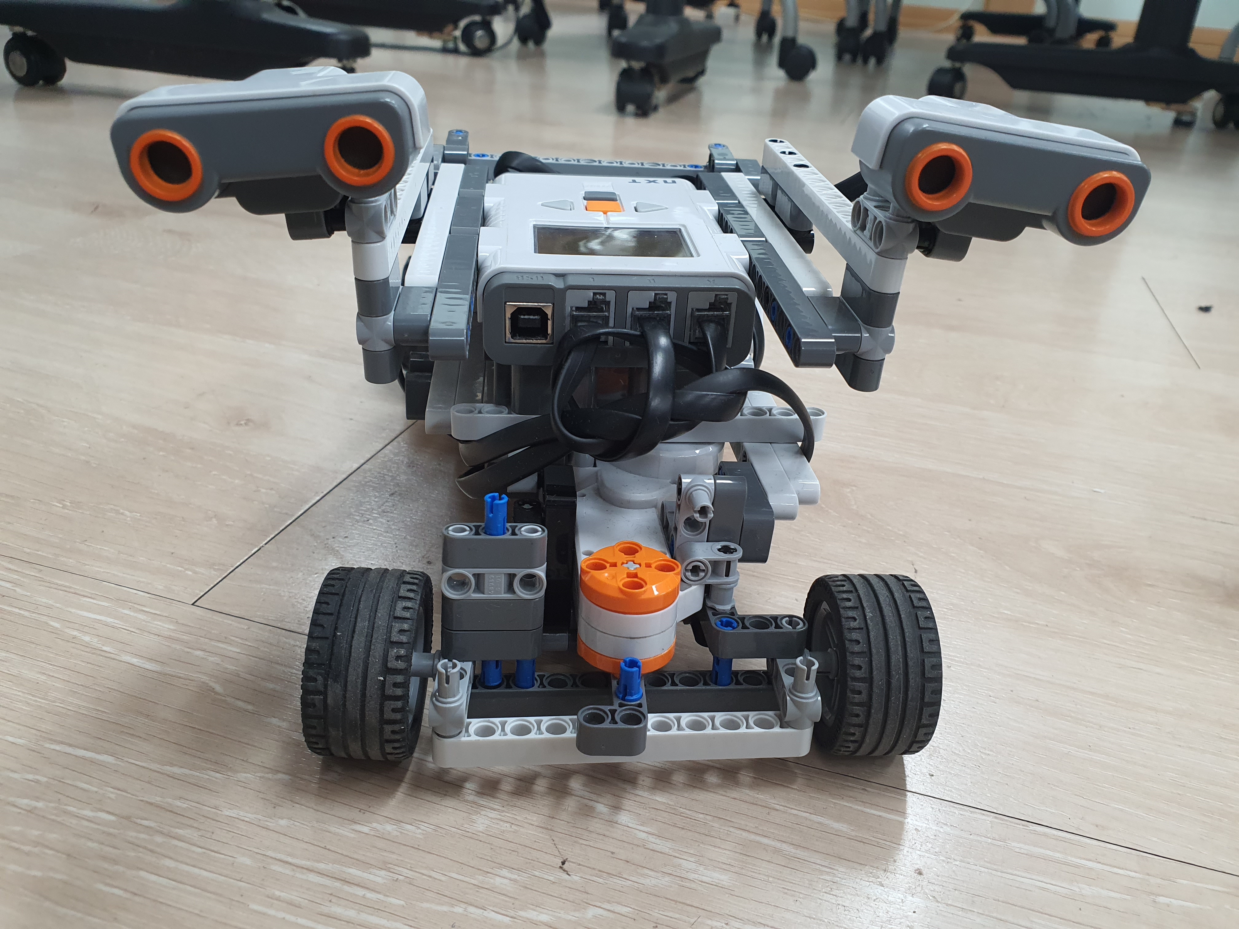
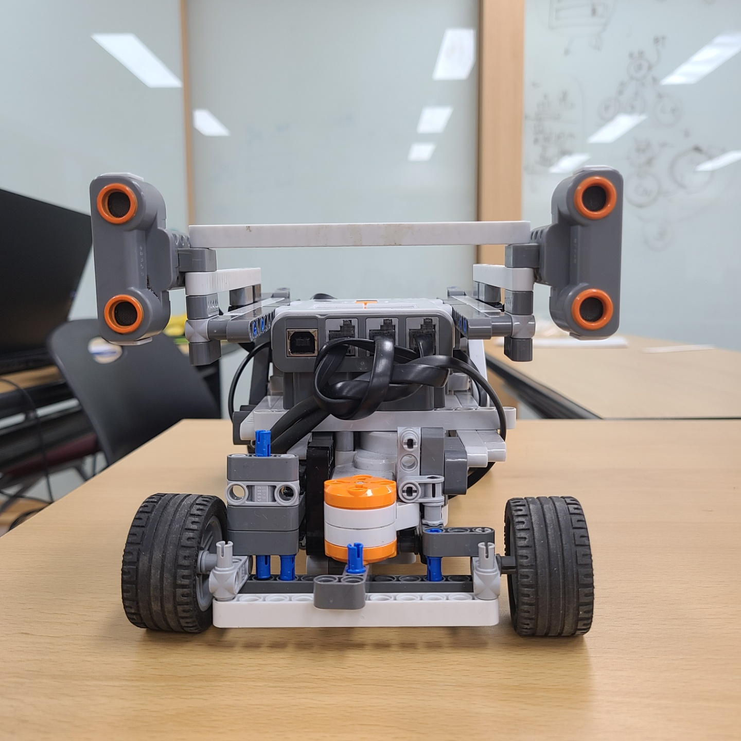
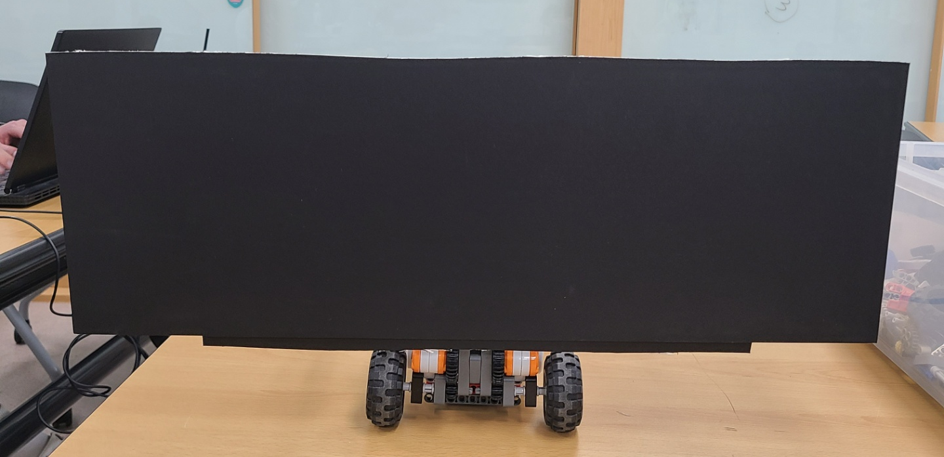
5. 제약사항
센서간 거리 (15.5cm)
센서 설치 방향
센서간의 거리를 9.5, 10, 13, 15.5cm의 거리로 실험을 했을 때, 15.5cm 거리가 초음파를 더 잘 받음
인식 거리 및 속도 제어
보드 길이
앞차의 속도를 구하는 것이 힘들 수 있으므로 거리를 기준으로 속도를 제어
95cm가 넘으면 정지
15cm보다 좁아지면 정지
54cm

Slide 12
6. 구현
Task Sonar
Sonar sensor 값 get
값 보정 (sliding window + min/max + median 기법)
앞차가 꺾였다고 판단
Steering set event
앞차와의 간격에 변화
Movement set event

Slide 13
6. 구현
Task Steer
앞차가 회전한 각도 계산(atan2)
튀는 값, 최대각 보정
o
회전 각도 > 25
x
이 경우, speed를 더 크게 줌
o
x
o
x
Steer motor get count 값 > 회전 각도
Steer motor get count 값 > 회전 각도
왼쪽
오른쪽
왼쪽
오른쪽

Slide 14
6. 구현
Task Movement
Left, Right 센서 평균값 계산
o
평균값 >= 80
모터 정지 (speed=0)
x
평균값 – 제동거리(15)>18
멀어졌다고 판단 (고속)
가까워졌다고 판단 (저속)
거리가 25이상 차이나면 speed를 급격히 증가,
아니면 조금씩 증가
Speed를 높게 줌
Speed를 낮게 줌
거리가 25이상 차이나면 speed를 급격히 증가,
아니면 조금씩 증가
거리가 25이상 차이나면 speed를 급격히 증가,
아니면 조금씩 증가
거리가 13cm 미만 차이나면 급격히 감소, 15cm 이상 차이나면 조금씩 감소
거리가 13~17 사이
o
모터 정지 (speed=0)

Slide 15
시연

